Slide 1
Avaliação na Educação Digital

Slide 2
Avaliação
Informar à família sobre o rendimento do estudante
Informar ao estudante sobre seu rendimento
Informar ao professor sobre o rendimento do estudante e sobre seu próprio rendimento
Informar à sociedade sobre o papel da escola
CATANI, Denice Barbara; GALLEGO, Rita de Cassia. Avaliação. São Paulo: Ed. UNESP, 2009.

Slide 3
Diferenças entre avaliação e exame
Avaliação | Exames
Não pontual | Pontual
Dinâmica | Classificatório
Inclusiva | Seletivo
Avaliação da aprendizagem | Cipriano Luckesi
LUCKESI, Cipriano Carlos. Avaliação da aprendizagem na escola: reelaborando conceitos e criando a prática. 2 ed. Salvador: Malabares Comunicações e eventos, 2005.

Slide 4
Diagnóstica
Inicial, para saber dos conhecimentos prévios dos estudantes
Ajuda no planejamento/replanejamento das aulas
Formulário simples
Conversa diagnóstica inicial

Slide 5
Formativa
No decorrer dos processos de ensino e de aprendizagem, com devolutivas qualitativas significativas
Portfólios
Documentos compartilhados
Diários impressos

Slide 6
Somativa
Conceitos ao fim de determinado período
Fins de progressão e certificação
CATANI, Denice Barbara; GALLEGO, Rita de Cassia. Avaliação. São Paulo: Ed. UNESP, 2009.

Slide 7
Por que avaliamos?
Avaliamos segundo a lógica da seleção?

Slide 8
Por que avaliamos?
Avaliamos para melhorar os processos de ensino e de aprendizagem?

Slide 9
O feedback e sua importância no processo de tutoria a distância
[...] qualquer procedimento ou comunicação realizada para informar o aprendiz sobre a acuidade de sua resposta, geralmente relacionada a uma pergunta instrucional.
[...] permitir que o aprendiz compare sua performance atual com a padrão ou a esperada.
[...] Em instrução assistida por computador, feedback é a informação apresentada ao aprendiz logo após qualquer insumo com o propósito de modelar suas percepções.
Denise Martins de Abreu-e-Lima, Mario Nunes Alves
p. 191 – 192

Slide 10
Papel docente NA EAD
Interlocução nos materiais
Interlocução por meio do feedback
Cuidado ao escrever
Valorizar o que o estudante construiu
Questionar para que o estudante desenvolva novas perspectivas
Sugerir

Slide 11
Rubrica: Exemplo 1 (insuficiente)
ENUNCIADO Descreva o grau de interatividade linear e não linear do usuário dos sistemas multimídia e hipermídia, ou seja, em sua forma de navegação.
RESOLUÇÃO [oculto]
RUBRICAS | CRITÉRIOS DE CORREÇÃO Considerar como certa a resposta que atender entre 80% e 100% a referência desta resposta. Parcialmente correta entre 70% e 50%. Abaixo de 50% não está correta.

Slide 12
Rubrica: Exemplo 2 (adequada)
ENUNCIADO Leia o trecho abaixo, de Quarto de despejo (1960), para responder à questão.
“12 de junho [de 1958] - Eu deixei o leito as 3 da manhã porque quando a gente perde o sono começa pensar nas misérias que nos rodeia. (…) Deixei o leito para escrever. Enquanto escrevo vou pensando que resido num castelo cor de ouro que reluz na luz do sol. Que as janelas são de prata e as luzes de brilhantes. Que a minha vista circula no jardim e eu contemplo as flores de todas as qualidades. (...) É preciso criar este ambiente de fantasia, para esquecer que estou na favela.
Fiz o café e fui carregar água. Olhei o céu, a estrela Dalva já estava no céu. Como é horrível pisar na lama”.
a. Identifique a antítese existente entre o primeiro e o segundo parágrafos do texto. Transcreva uma imagem de cada parágrafo para comprovar sua resposta. b. Explique como se poderia relacionar o primeiro parágrafo do trecho transcrito às palavras de Antonio Candido, do ensaio “O direito à literatura” (1985): “Ora, se ninguém pode passar vinte e quatro horas sem mergulhar no universo da ficção e da poesia, a literatura concebida no sentido amplo a que me referi parece corresponder a uma necessidade universal, que precisa ser satisfeita e cuja satisfação constitui um direito.”

Slide 13
Rubrica: Exemplo 2 (adequada)
RESOLUÇÃO
[oculto]
RUBRICAS | CRITÉRIOS DE CORREÇÃO
Cada item equivale a 50% do valor da questão.
Item a: o estudante precisa se referir à diferença ou oposição existente entre os dois parágrafos; possibilidades para explicar o primeiro: sonho/fantasia/imaginação/poesia/beleza; para o segundo: realidade/cotidiano/dificuldades da vida.
Cada elemento da oposição equivale à metade do valor do item.
É preciso que o estudante transcreva ao menos uma imagem do texto para comprovar cada parte da resposta. Do primeiro parágrafo: “castelo cor de ouro [que reluz na luz do sol”, “janelas de prata”, “luzes de brilhantes”, jardim, flores. Do segundo: “lama”, “pisar na lama”. Caso ele responda, mas não transcreva as imagens, descontar 10% do valor do item.
Item b: espera-se que o estudante relacione, com clareza, a necessidade expressa por Carolina de fantasiar (“É preciso criar este ambiente de fantasia, para esquecer que estou na favela”) ao que Antonio Candido apresenta como uma necessidade ou um direito universal, o de “mergulhar no universo da ficção e da poesia”.

Slide 14
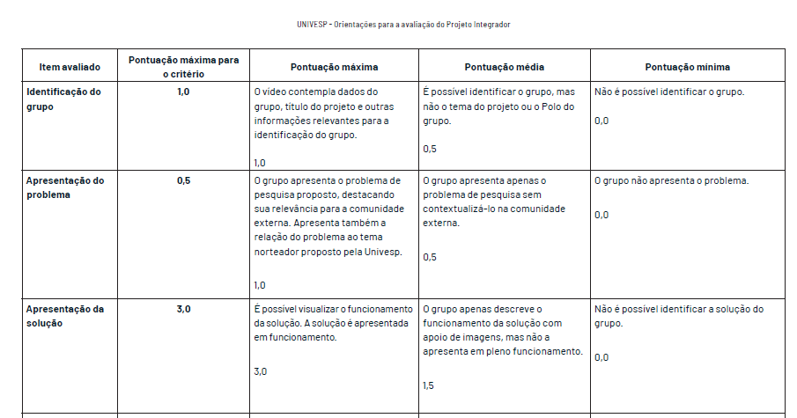
Rubrica: Exemplo 3 (adequada)

